Slide 1
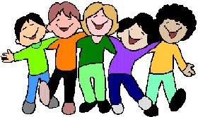
Réunion de présentation du … septembre 2012
Classe K
CM1/CM2
Miss T.

Slide 2
Plan de la réunion
1. Introduction
Tour de table
Présentation de l’école Jean Jaurès
2. La classe
Profil de la classe
Fonctionnement de la classe
- l’emploi du temps
- la discipline
- le matériel
3. Les projets
4. Questions diverses. (selon le temps)

Slide 3
Tour de table
Votre enfant est en CM1/CM2. Classe K
Enseignante: Miss T

Slide 4
Présentation de l’école
Ecole Jean Jaurès, partie élémentaire.
1 CP
1 CP/CE1
1 CE1
1 CE1/CE2
1 CE2/CM1
3 CM1/CM2

Slide 5
Profil de la classe
11 CM1 : 3 garçons et 8 filles.
16 CM2: 7 garçons et 9 filles.

Slide 6
Fonctionnement: L’emploi du temps
Semaine A: Semaine « dictée »
lundi |  | mardi |  | jeudi |  |  | vendredi
Préparation de la dictée | Dictée • | Dictée• | Préparation de la dictée | Préparation de la dictée | Dictée négociée • |  | Dictée négociée • | Préparation de la dictée
Maths CM1• | Maths CM2 | Maths CM1 | Maths CM2• | Grammaire |  |  | Conjugaison
Maths CM1 | Maths CM2• | Maths CM1• | Maths CM2
Vocabulaire |  | Sport |  | Maths CM1• |  | Maths CM2 | Maths CM1• |  | Maths CM2
 |  |  |  | Maths CM1 |  | Maths CM2• | Maths CM1 |  | Maths CM2 •
Calcul mental |  | Calcul mental |  | Calcul mental |  |  | Sciences
Littérature |  | Arts visuels |  | Littérature
Devoirs et cartable |  | Devoirs et cartable |  | Devoirs et cartable |  |  | Devoirs et cartable
Histoire/Géographie |  | Anglais |  | Histoire/Géographie |  |  | Responsabilités, ceintures, activités « plaisir » ou devoirs ou travaux de réparation

Slide 7
Fonctionnement: l’emploi du temps
Semaine B: Semaine Ateliers de maths
lundi |  | mardi |  | jeudi |  |  | vendredi
Problèmes | Calcul rapide• | Calcul rapide• | Problèmes | Problèmes | Calcul rapide• |  | calcul mental• | Problèmes
Maths CM1• | Maths CM2 | Maths CM1 | Maths CM2• | Grammaire |  |  | Conjugaison
Maths CM1 | Maths CM2• | Maths CM1• | Maths CM2
Orthographe |  | Sport |  | Maths CM1• |  | Maths CM2 | Maths CM1• |  | Maths CM2
 |  |  |  | Maths CM1 |  | Maths CM2• | Maths CM1 |  | Maths CM2 •
Autodictée |  | Dictée de mots |  | Dictée bilan |  |  | Sciences
Littérature |  | Arts visuels |  | Littérature
Devoirs et cartable |  | Devoirs et cartable |  | Devoirs et cartable |  |  | Devoirs et cartable
Histoire/Géographie |  | Anglais |  | Histoire/Géographie

Slide 8
Le CM1/CM2: Programme

Slide 9
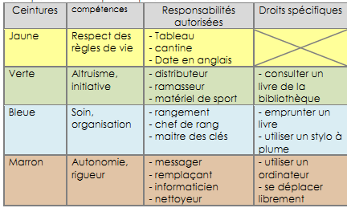
La discipline: les ceintures

Slide 10
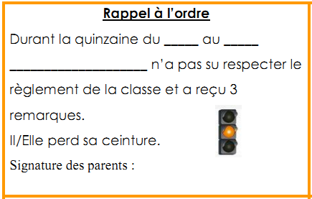
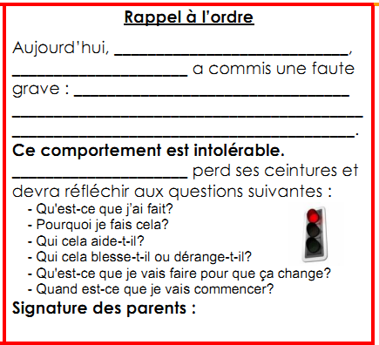
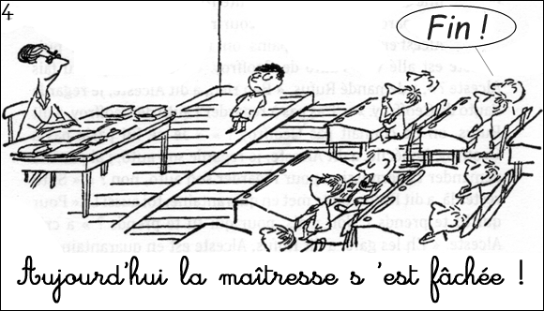
La discipline: rappels à l’ordre

Slide 11
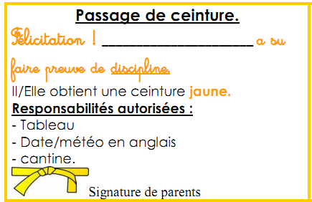
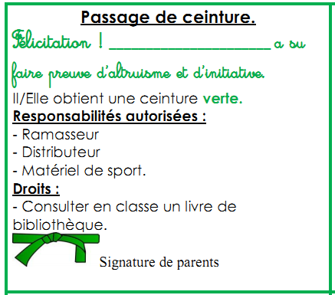
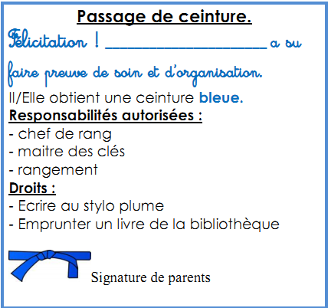
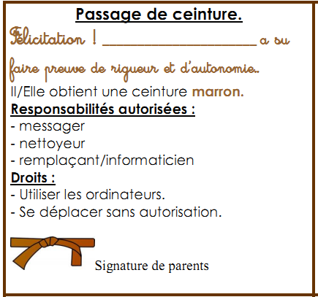
La discipline: les passages de ceinture

Slide 12
Le matériel: Les cahiers
Dans le cartable
Dans le casier
Le classeur de leçons
Le carnet de mots
Le cahier de poésie/arts
Le cahier de correspondance
Agenda
Cahier personnel
Pochette navette
Le cahier du jour
Le cahier d’évaluations
Le cahier d’Histoire/Géo
Le cahier d’anglais
Les cahiers de sciences
Pochette de littérature
Pochette de travail

Slide 13
Le matériel: Les livres

Slide 14
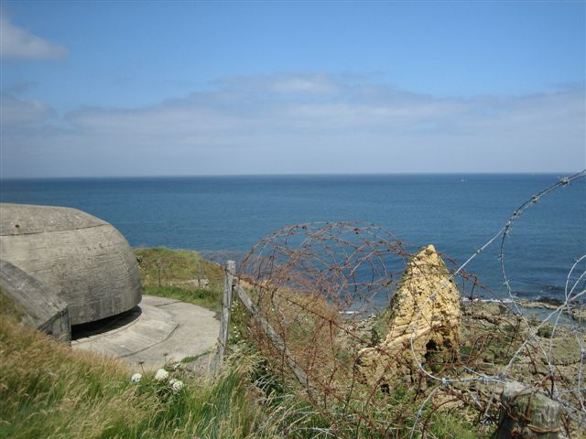
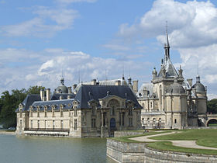
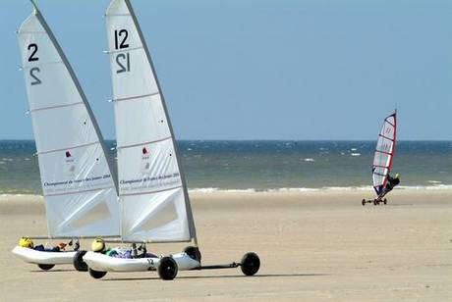
Les projets
Les sorties
Le ….. à ……
Le…… à ……
Le ….. à …..
Le journal
Un séjour?

Slide 15
Questions diverses

Slide 16
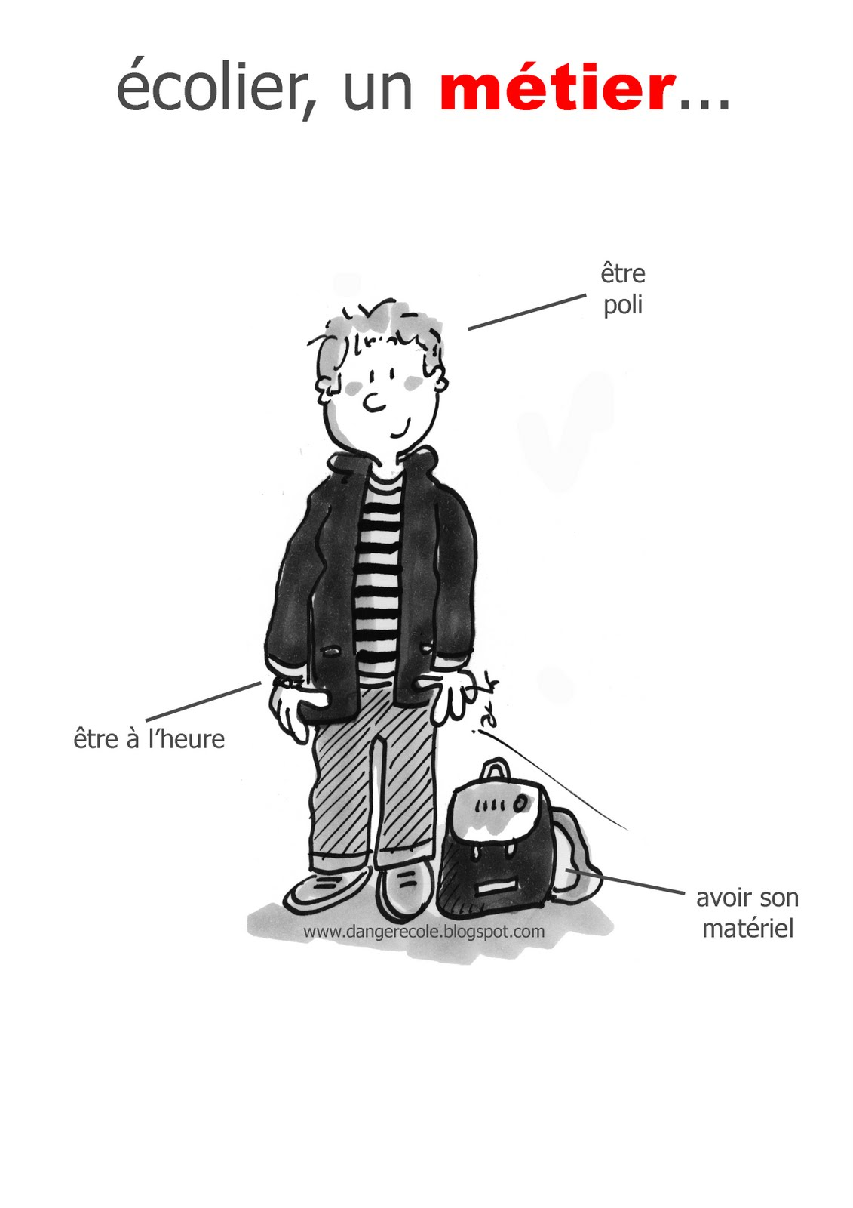
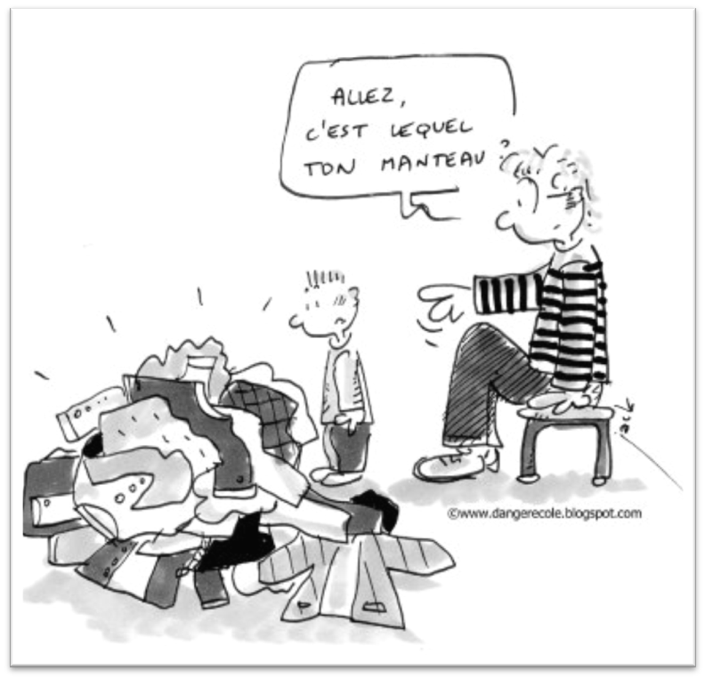
Questions diverses

Slide 17
Des questions?

Slide 18
Merci d’être venus!

